Slide 1



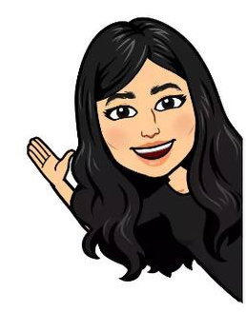

Loading…
تبدأ حصتنا بعد لحظات..

Slide 3









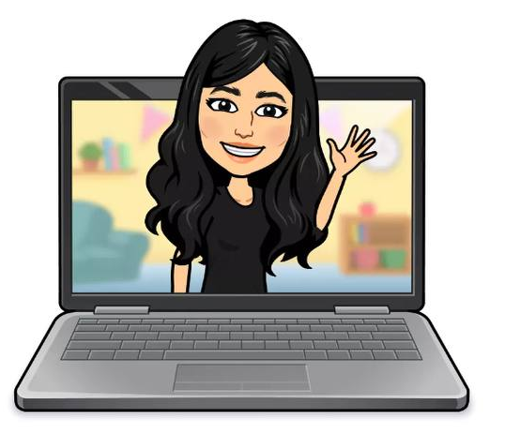



المادة
الرياضيات
توكلنا على الله
ص 12الى 13
الاثنين
14-6-1443هـ

Slide 4









ماهو شعورك اليوم

Slide 5



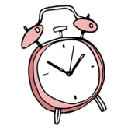


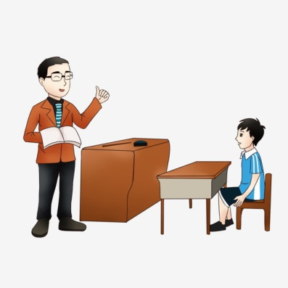


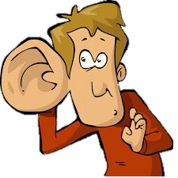



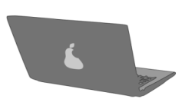

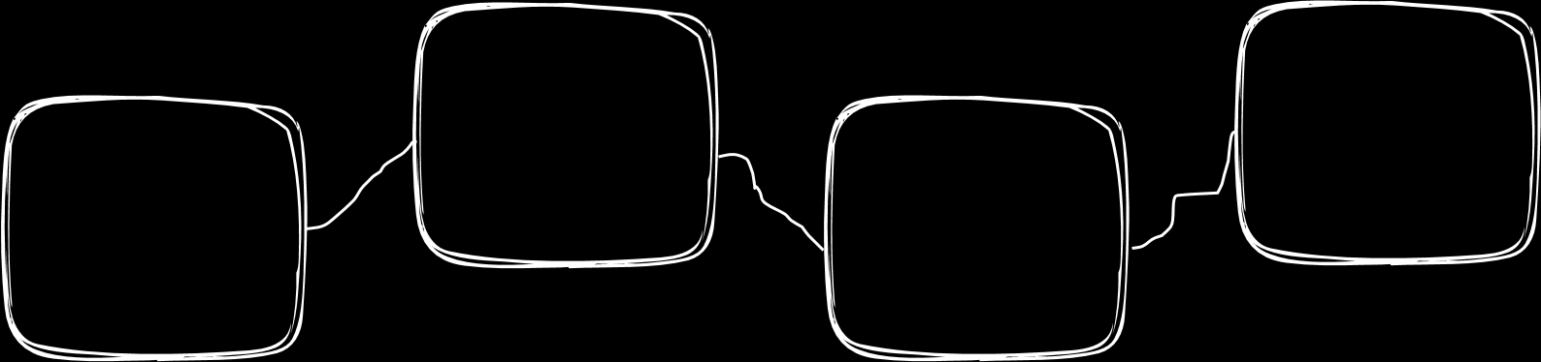
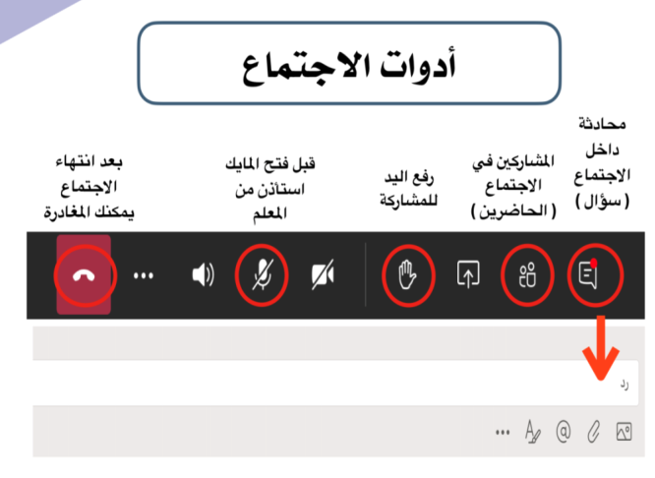

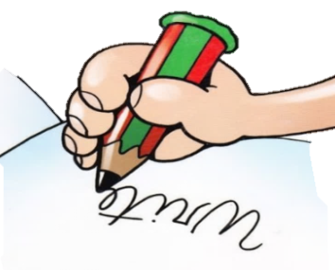



أغلق الصوت
قوانين فصلنا الافتراضي
أَبْتَعِد عَنْ الضّجيج
استمع إلى إجابات
أصدقائي ولا أقاطعهم
انتظر
دورك للمشاركة
أَسْتَمِع بِتِرْكيز
إغلاق المايك وعدم فتحة إلا بسماع أسمي
أًدَوِّن مُلاحَظاتي

Slide 6


أهداف الفصل السابع
استعمل قطع العد
لتوضيح قصص الطرح
أمثل الطرح وجمل الطرح
باستعمال -, =
أُحل المسائلة
برسم صورة
طرح الصفر
وطرح الكل
متعلمينا الأعزاء …
من استعد استمد وزاد نوراً وعلما ,
استعد , جهز ادواتك ....ا
جلس في مكان مريح ومرتب
الرجاء التركيز والاستماع جيداً للشرح
والحل أول بأول
الطرح
الرأسي والافقي
الطرح من الاعداد
من 4 الى12

Slide 7


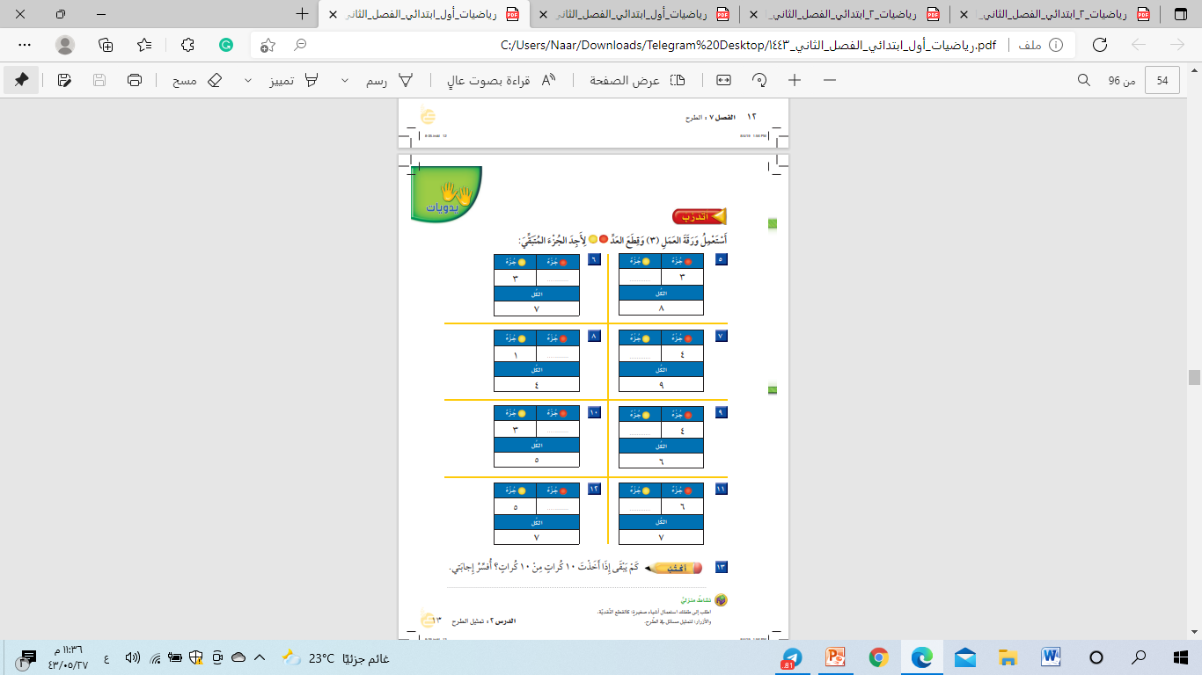
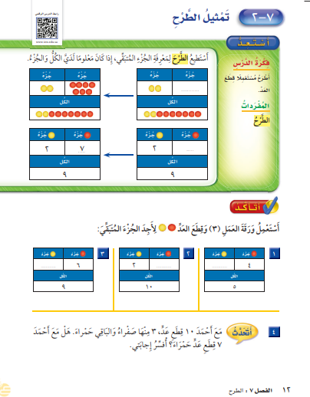
صفحة
12 الى 13
14 - 6
الاثنين
13-6-1443هـ

Slide 8

فكرة درس اليوم
فكرة الدرس
أطرح مستعملاً قطع العد
المفردات
الطرح

Slide 9


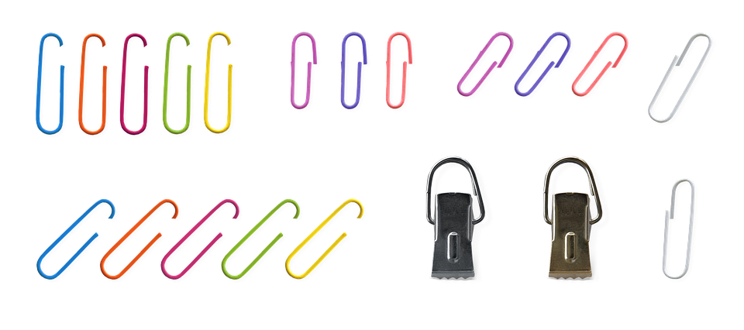
تسجيل الحضور
المادة
الرياضيات
ص 12 +13
الاثنين
14-6-1443هـ

Slide 10

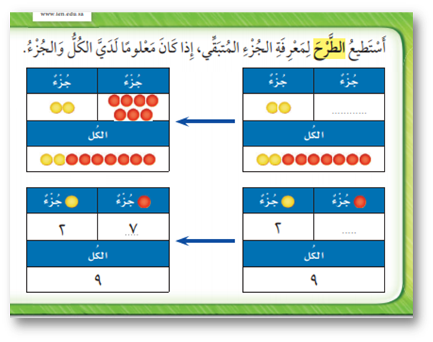


ص 13
7- 2 تمثيل الطرح
14-6-1443هـ
1/ ما عدد الكُل (الدوائر الصفراء والحمراء ) في الجدول؟
9 دائرة
7
2/ ما عدد الجزء (الدوائر الصفراء ) في الجدول ؟
2 دوائر صفراء
2
7
2
7
3/ ما العدد المفقود في الجزء (الدوائر الحمراء) ؟
9
9
7 دوائر حمراء

Slide 11
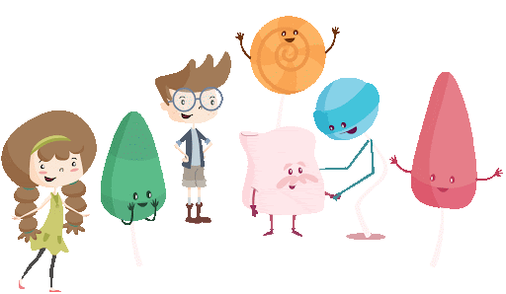
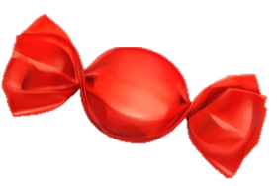

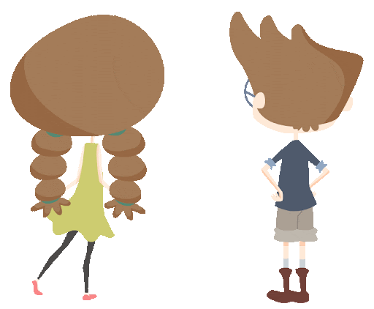
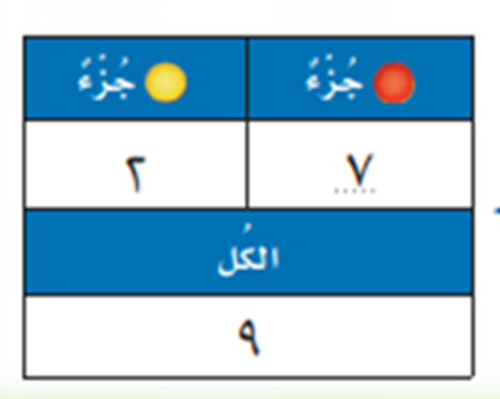

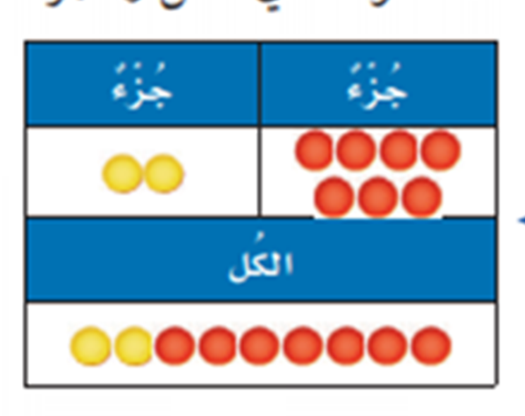



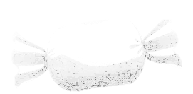


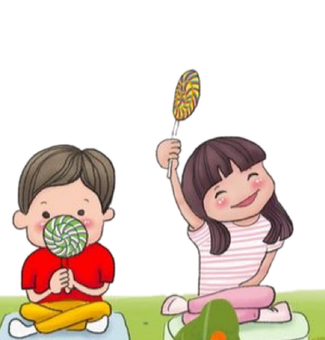
ص 12
7- 2 تمثيل الطرح
14-6-1443هـ
1/ كم عدد حبات الحلوى مع بندر و نوال ؟
9 حبات حلوى
مثال : اذا كان مع بندر و نوال 9 حبات من الحلوى , 7 حمراء و 2صفراء , ثم اكل كل منهما حلوى صفراء كم بقي حلوى حمراء معهما
2/ إذا أكل كل منهما حبة واحدة من الحلوى الصفراء كم بقي معهم؟
7 حبات بقيت
جزء معلوم
جزء مفقود
....................
الكل معلوم

Slide 12

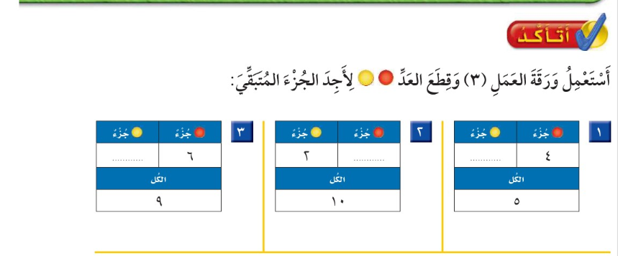




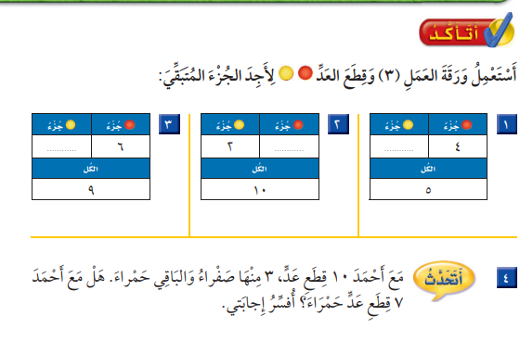

•
•
أستعمل قطع العد لأجد الجزء المتبقي
3
8
1
نعم لأن قطع العد الحمراء
= 10 – 3 = 7

Slide 13

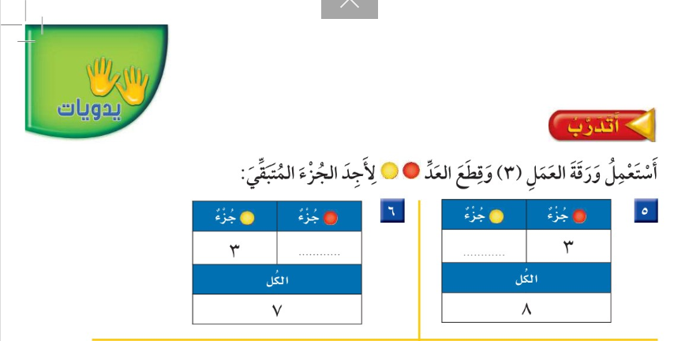
•
•
أستعمل قطع العد لأجد الجزء المتبقي
4
5

Slide 14

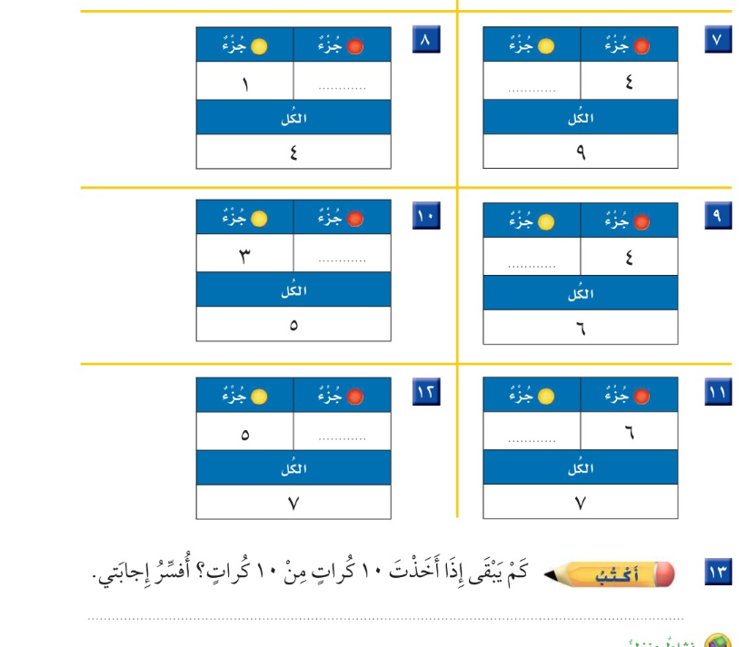
•
•
أستعمل قطع العد لأجد الجزء المتبقي
3
5
2
2

Slide 15


•
•
أستعمل قطع العد لأجد الجزء المتبقي
2
2
لا يبقى شيء لأن
10 – 10 = صفر

Slide 16






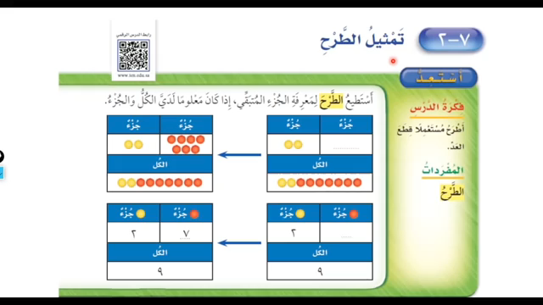





7 – 2 تمثيل الطرح
فديو الدرس
شكر خاص للأستاذ الفاضل
@Hassan_Alqarnee
https://www.youtube.com/playlist?list=PLyoodbH_5mVIlRVJAJof8blvnTy0aF9Rr

Slide 17
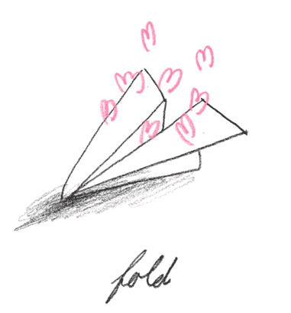


تحدث مع عائلتك
ماذا تعلمنا في درس اليوم ؟
هل اعجبك درس اليوم ؟

Slide 18
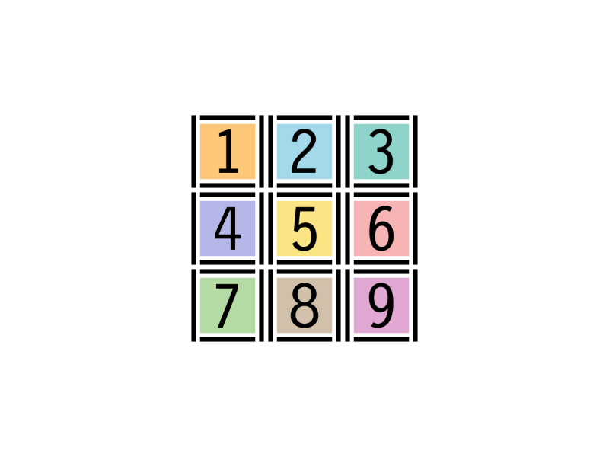


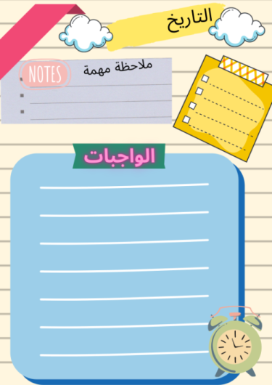



الواجب
حل الواجب في منصة

Slide 19



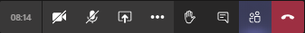



ندعو الله دائماً
... صفي العجيب انتم رائعون...
إلى الْلِقاء أَتَمنى لَكم يَوْمَاً ممتع…..
انتهت حصتنا دمتم بحفظ
الرحمن ورعايته
ننجز العمل بإتقان
نستمتع باقي اليوم
ندعو الله دائماً
لا تنسـوا الضغط على علامة السماعة الحمراء للخروج
Jcliiio

